Slide 1
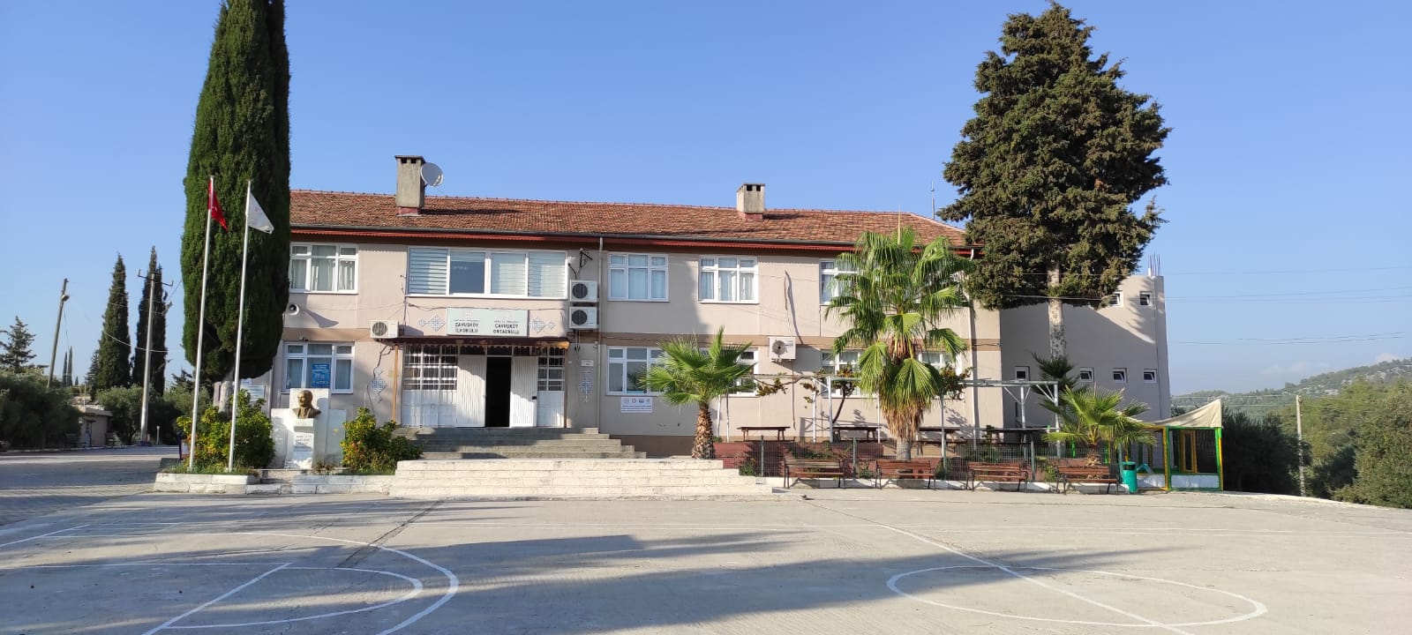
MANAVGAT ÇAVUŞKÖY İLKOKULU-ORTAOKULU
Bez Torba Tasarımı, Stem Geri Dönüşüm Sergisi, Kardeş Sınıf
Projelerinin yaygın etkileri

Slide 2
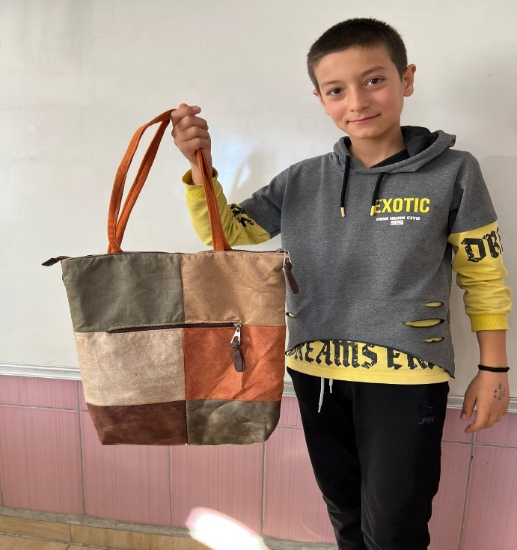
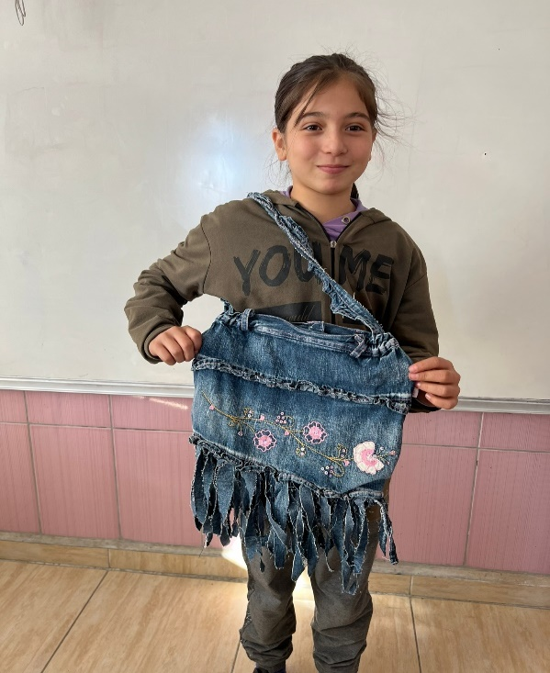
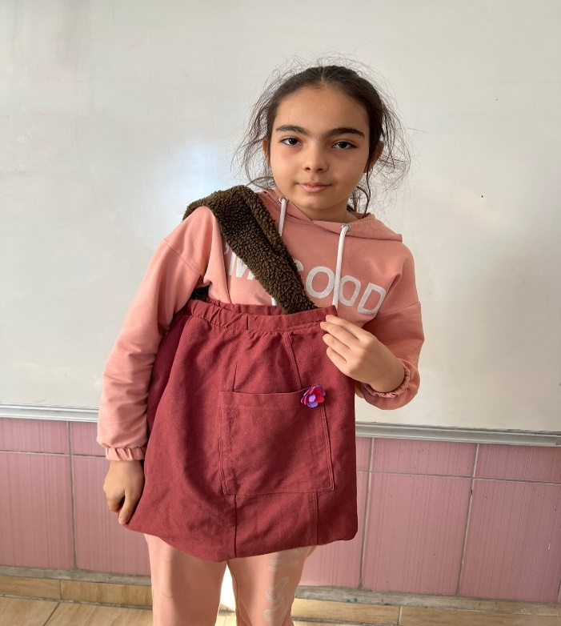
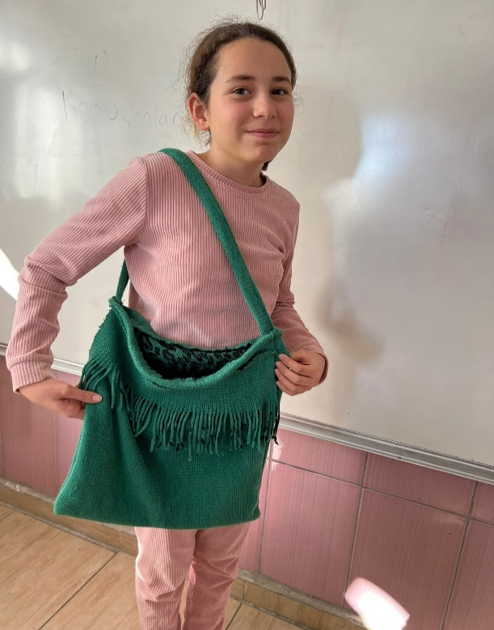
BEZ TORBADA GELECEK VAR
Okulumuz Teknoloji Tasarım Öğretmeni Diğdem ÇİFTCİ, öğrencilerden kullanılmayan kıyafetlerini okula getirmelerini istedi. Öğrencilerden bu kumaşlarla pazar torbası yapılmasını istedi. Torbalar hazırlanarak Manavgat Çavuşköy Mahallesi pazarında, pazarcılara ve marketlerde bulunan mahalle sakinlerine dağıtıldı.

Slide 3
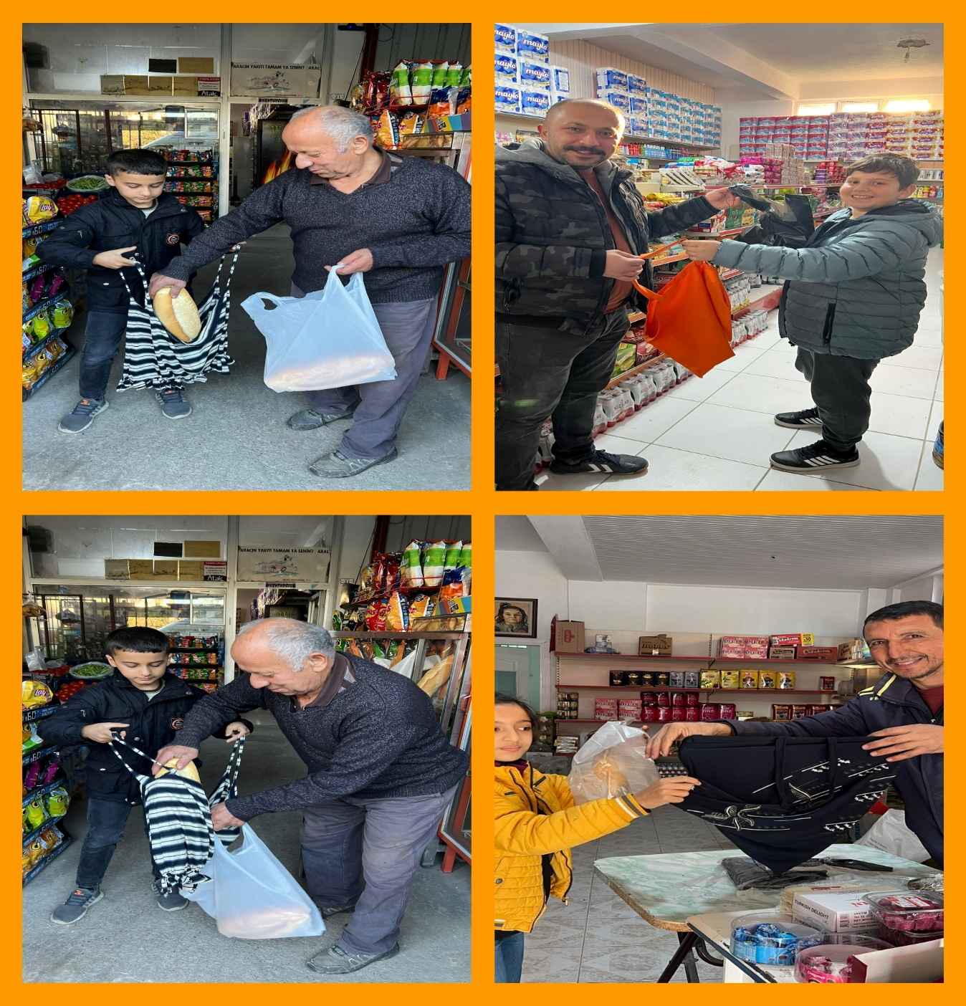
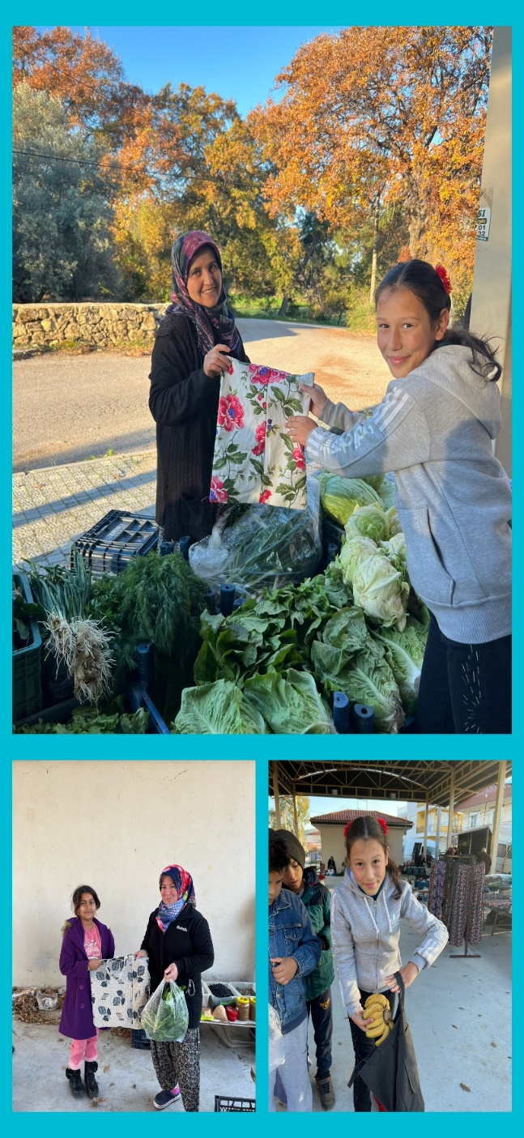
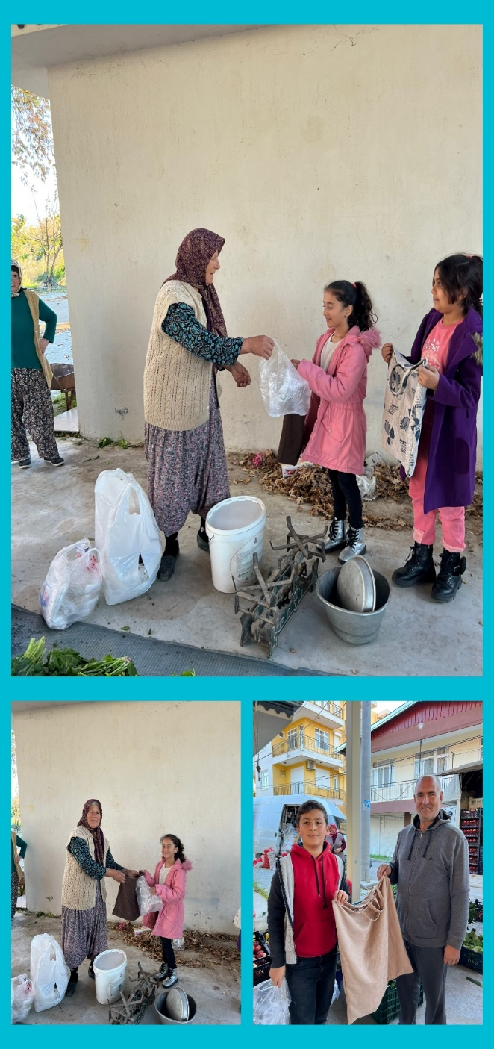
MARKETTE
BEZ TORBA DAĞITIMI
PAZARDA
BEZ TORBA DAĞITIMI

Slide 4
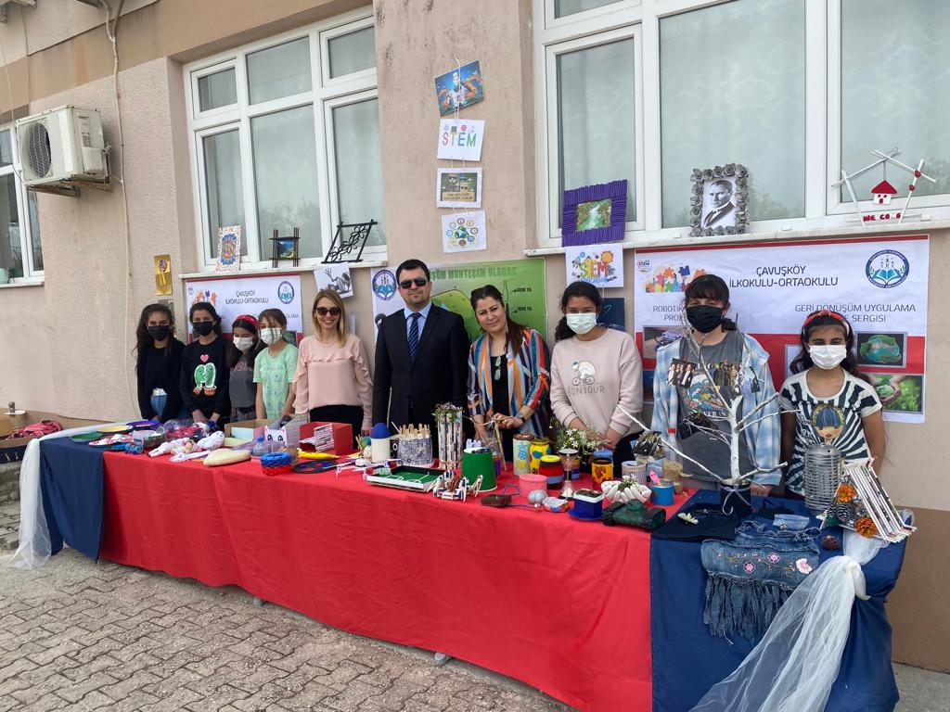
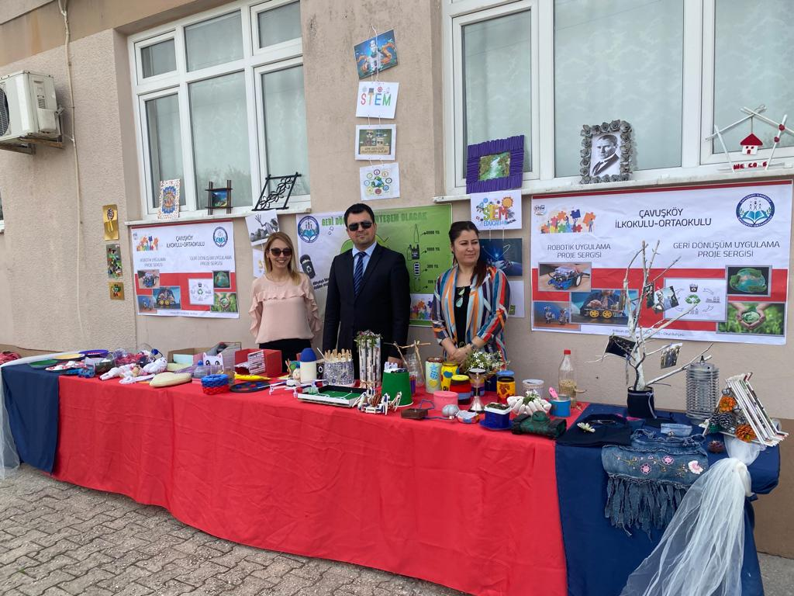
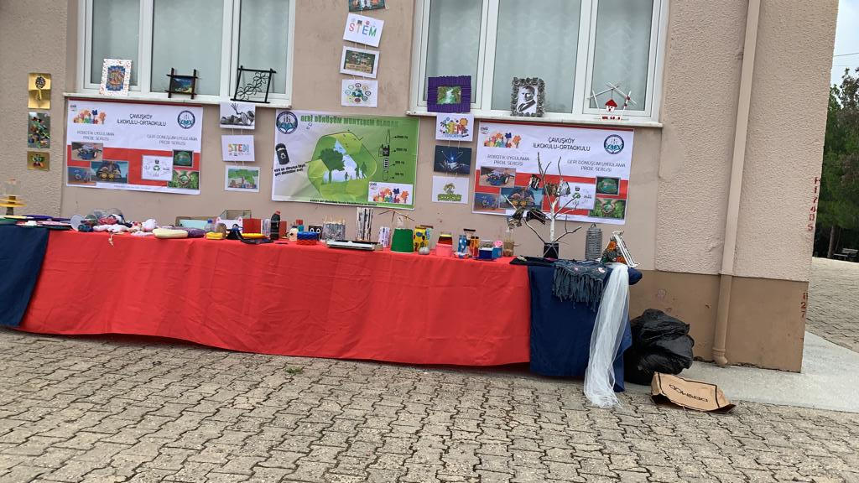
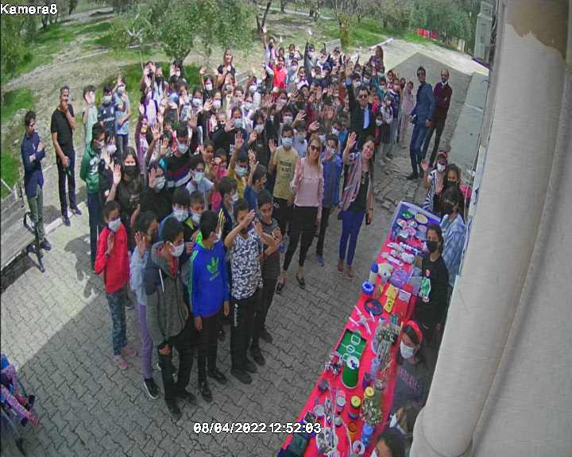
STEM GERİ DÖNÜŞÜM SERGİSİ
Milli Eğitim Bakanlığı Yenilik ve Eğitim Teknoljileri Genel Müdürlüğü HERKES İÇİN STEM Temalı 2022 STEM KEŞİF KAMPANYASI kapsamında 08.04.2022 tarihinde öğrencilerimizin hayal güçlerini katarak hazırlamış oldukları 37 adet ürün sergilenmiş olup, 03.06.2022 tarihinde, okulumuz öğretmenimiz Diğdem ÇİFTCİ STEM DİSCOVERY CAMPAIGN 2022 adlı katılım sertifika almıştır.

Slide 5
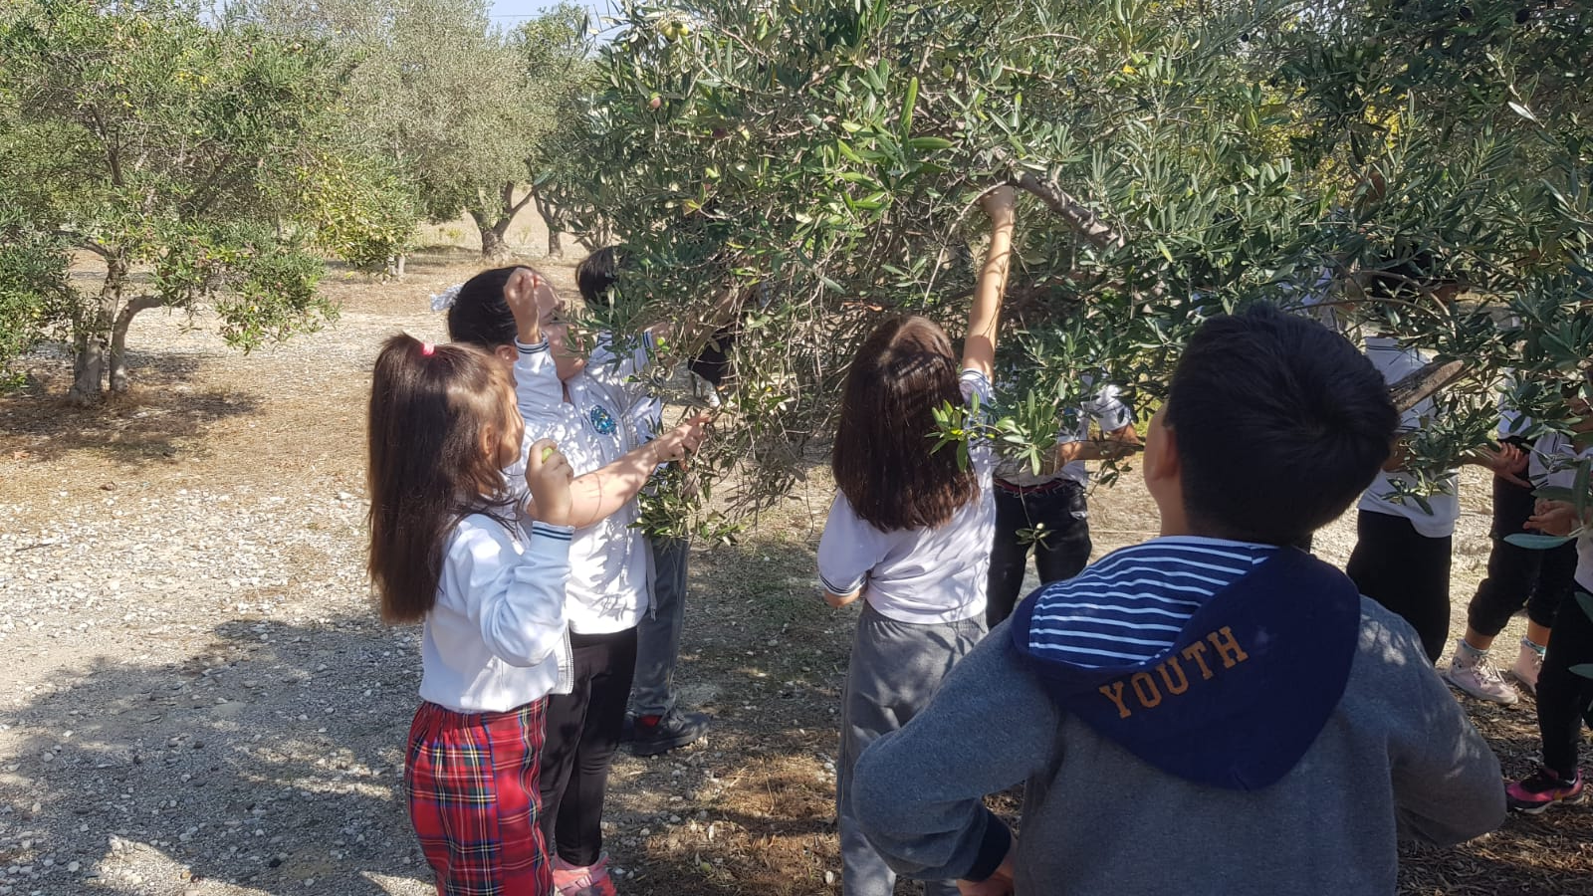
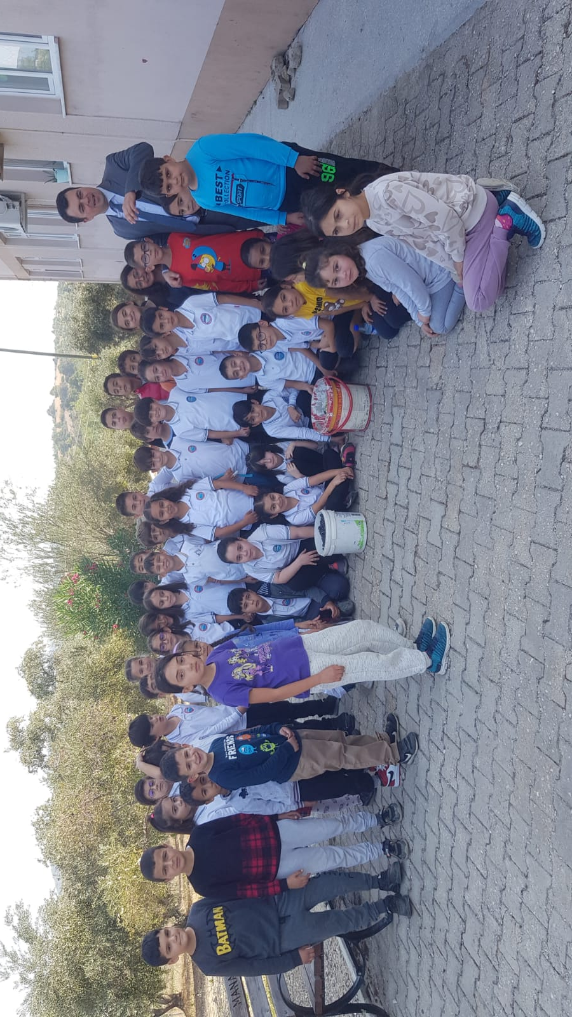
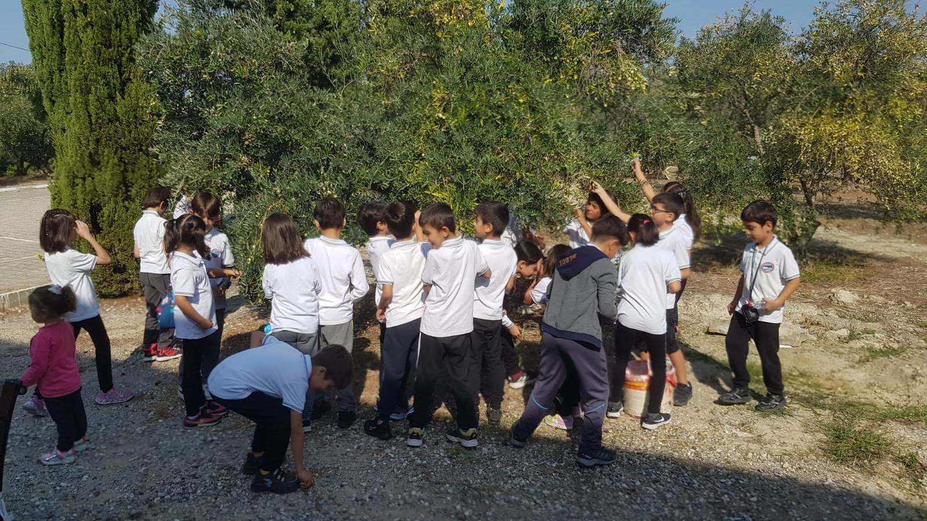
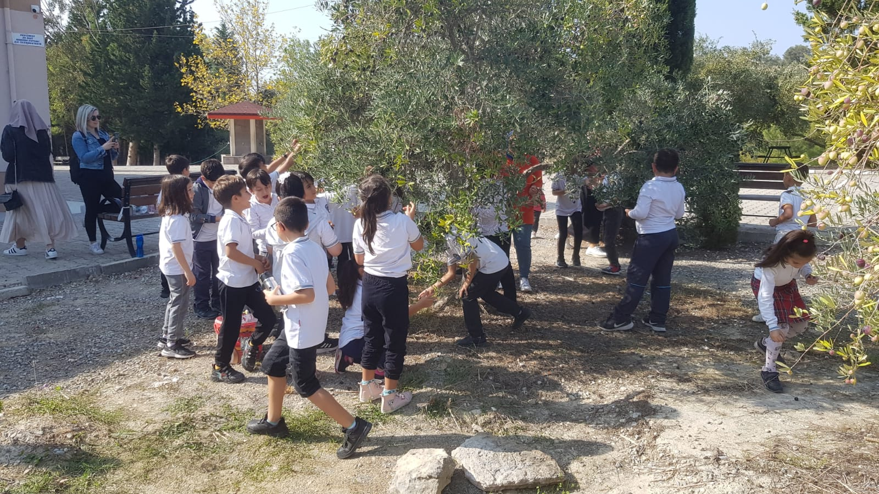
KARDEŞ SINIF Okulumuz sınırları için bulunan yaklaşık 450 adet zeytin ağacındaki zeytinleri kardeş sınıfı olan Manavgat Çağlayan İlkokulu 2/F öğrencileriyle topladık.

